Slide 1
Сабақтың тақырыбы: Популяцияның өсуінің экспоненциалды және сигмоидты қисығы.
Оқу мақсаты: 9.3.1.1. - популяция өсімінің экспоненциалдық және сигмоидтік үлгілерінің қисық сызықтарының графиктерін талдау
Бағалау критерийлері:Популяцияның өсуінің экспоненциалды және сигмоидты қисығын салыстырады.
Популяция санының өсуінің және сигмоидті графиктерін құрады, зерттейді.

Slide 2
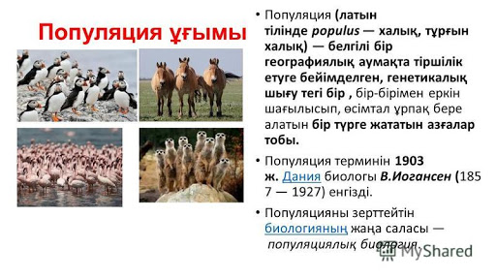

Slide 3
Популяция санының өзгеруіне әсер ететін факторлар:
Популяция тығыздығы
Туу жылдамдығы
Өлім жітімі
Жастық құрамы
Миграция (эммиграция, иммиграция)
Жыныстық құрамы
Экологиялық факторлар (абиотикалық, биотикалық, антропогендік)

Slide 4
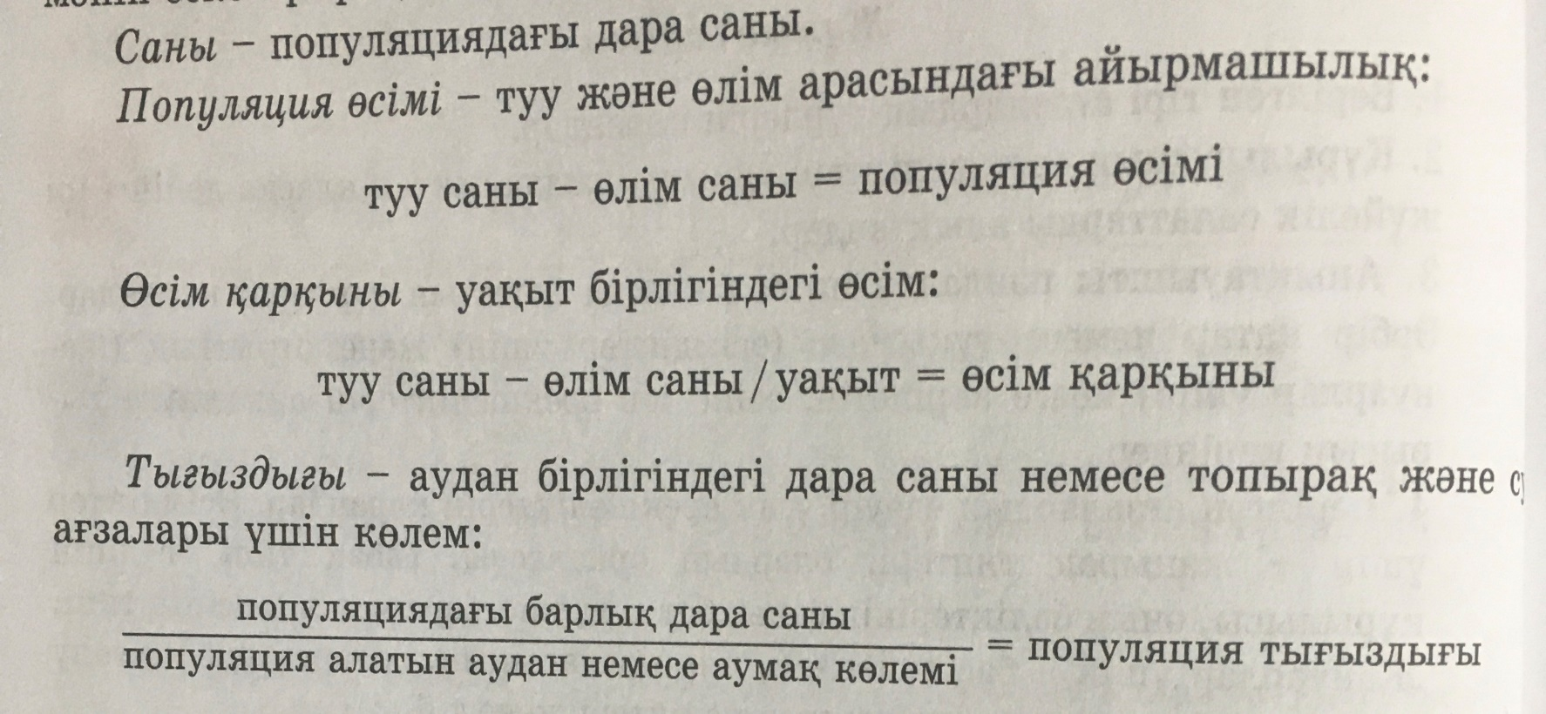
Популяция жағдайының ең маңызды көрсеткіштері: -саны -өсімі -өсу қарқыны -тығыздығы

Slide 5
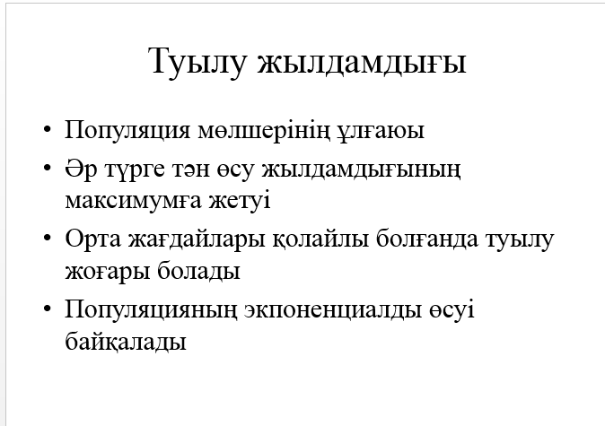
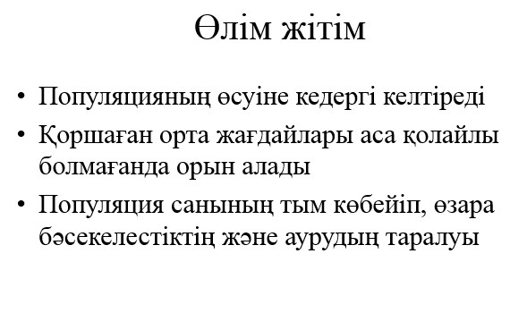

Slide 6
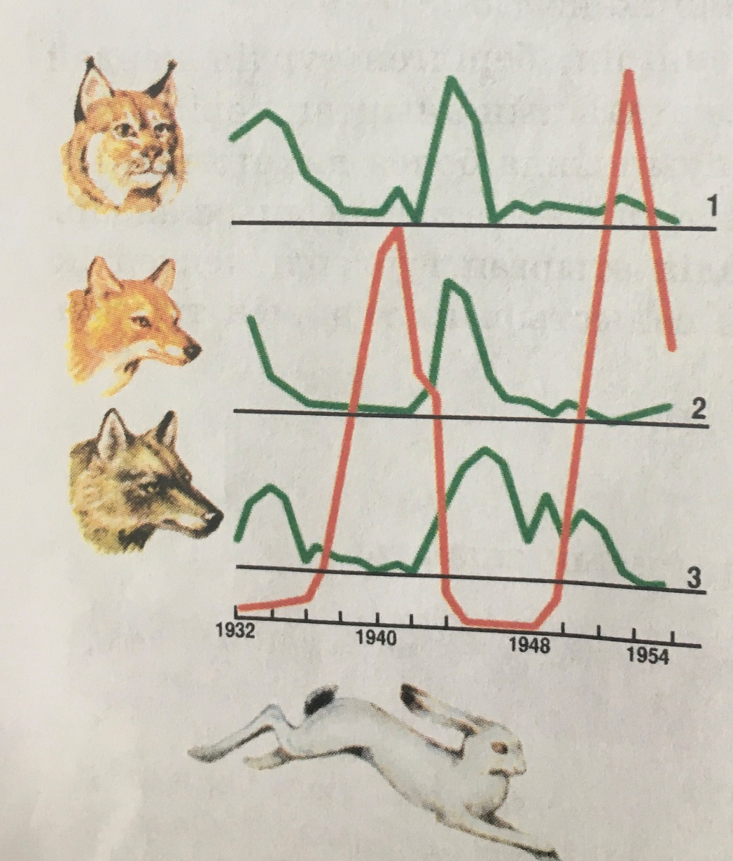
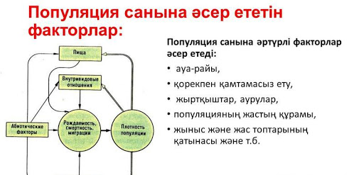
Популяция санының қисық сызығы дегеніміз-қандай да бір уақыт ішіндегі популяциядағы дара санының өзгеру динамикасы.

Slide 7
Популяция санын көрсететін қисық сызықтың 2 типі
Экспоненциалды
Сигмоидты

Slide 8
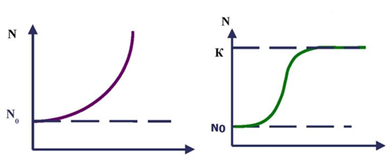
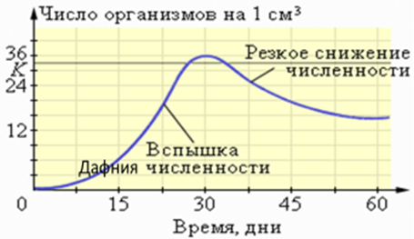
Популяция өсуінің графигі.
Экспоненциалды өсу особьтар санының тығыздығына байланысты биотикалық факторларға тәуелді. Бұл жағдайда особьтар санының өсу түрі
J- тәрізді қисықпен жүреді: Мұндай өсу түрі экспоненциалдық деп аталады. Бұл адамдар популяциясына тән. Ол ең біріншіден , балалардың өлімінің төмендеуіне байланысты.
Популяциядағы особьтардың өсу санын биотикалық факторлар реттеп отарады. Оны популяцияның реттеуші факторы деп аталады.
Экспоненциалды өсу популяция санының өсуінің бірдей уақыт аралығында даралар санының екі еселеніп, өлім болмайтын қарапайым моделі, онда популяция саны күрт өсіп, апатты жағдайға әкеліп соғуы мүмкін.
Табиғи жағдайларда экспоненциалды өсу даралар үшін ресурстар мол,бәсекелестердің және шектеуші факторлар(қорек, көбеюге мүмкіндік беретін орын) болмаған жағдайда байқалады.
Зертханалық жағдайларда экспоненциалды өсу микроорганизмдердің популяциясының (дафния ) өсуінің алғашқы фазасында байқалады.
Мысалы: Микроорганизмдердің биогенді заттармен ластанған су қоймаларында өсуі.
Экспоненциалды өсу популяцияның жаңа орынға ауысқан кезінде қоректің молдығы мен жаулары жоқ болған жағдайда байқалуы мүмкін, Австралияға әкелінген қояндардың санының артып кетуі.
Уақыт
J- тәрізді қисық(экспоненциалдық)

Slide 9
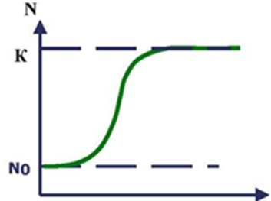

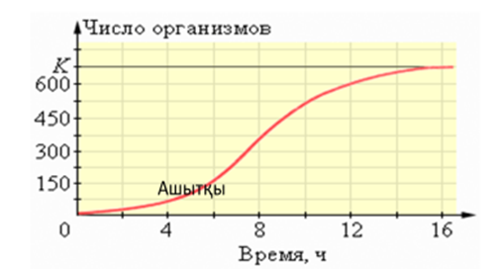
Популяция санының сигмоидты өсуі
Популяция санының өсуі ресурстармен шектеліп, ортаның сыйымдылығына жеткенде популяция саны біршама орташа деңгейде болады және популяция сигмоидты өсу ережесіне бағынады.
Логистикалық өсу кезінде популяциядағы даралар саны логистикалық қисық деп аталатын сызық түзеді. (модельді П-Ф.Ферхюльст сипаттады, 1804-1849)
Популяция табиғи жағдайларда экспоненциалды өсе алмайды. Олай бола қалған жағдайда азғантай уақыт аралығында даралар саны азаяды.
Бұл тек табиғи жағдайда ғана емес, зертханалық жағдайларда да популяция санының өсуі қоршаған орта жағдайларына байланысты шектеледі. Популяции санның өсуі оның тығыздығының артуына байланысты баяулайды(яғни даралар өсуі және көбеюі үшін жағдайлар қолайлы болмай қалады. Жануарларға популяция санының артқан жағдайда азық жетіспейді).
Логистикалық өсу микроорганизмдердің популяциясының (ашытқы саңырауқұлағы ) өсуінің алғашқы фазасында байқалады.
Мс: Өсімдіктер бір-біріне көлеңке түсіргендіктен күн сәулесінің тапшылығын сезінеді.
Қоршаған орта жағдайларының нашарлауына байланысты өсу жылдамдығы төмендейді және белгілі бір тығыздыққа жеткенде популяция санының өсуі тоқтайды. Популяцияның шекті тығыздығын ортаның сыйымдылығы деп атайды.
S – тәрізді(сигмоидты қисық )

Slide 10
Сабақты бекіту: Тест: 1.Популяция терминін 1903 жылы кім енгізді? А.К.Линней Б. Л.Пастер С. В.Иогансен 2.Популяция санын көрсететін қисық сызықтың неше типі бар? А.2 Б. 3 С. 4 3. Бір аумақта қанша дара орналасатынын көрсетеді? А.Популяцияның өсім қарқыны Б. Популяцияның тығыздығы С. Өлім-жітім

Slide 11
1. Жауабы:
А.К.Линней –жүйелеу/систематиканың қалаған
Б. Л.Пастер-ағзаларда ауру тудыратын, тағамдарды бүлдіретін ұсақ ағзалар бар екенін тәжірбие жүзінде дәлелдеген
С. В.Иогансен –популяция терминін 1903 ғылымға енгізген
2.Жауабы: Популяция санын көрсететін қисық сызықтың 2 типі бар: Олар экспоненцилды және сигмоидты деп бөлінеді.
3.Жауабы: Популяция тығыздығы- бір аумақта қанша дара орналасатынын көрсетеді

Slide 12
Берілген тұжырымдамаларға иә немесе жоқ деп белгілеңіз.
1.Популяцияда жүретін үдерістерді демэкология зерттейді.
2.Қандай да бір уақыт ішіндегі популяциядағы дара санының өзгеру динамикасы –популяция тығыздығы деп аталады
3. Популяция санына әсер ететін факторлар: ауа-райы, жыртқыштар, аурулар, жыныс және жас топтарының қатынасы
4. Экспоненциалды өсу антропгендік факторға жатады.

